Slide 1
Художественно-эстетическое развитие (аппликация)«Моя семья»

Slide 2
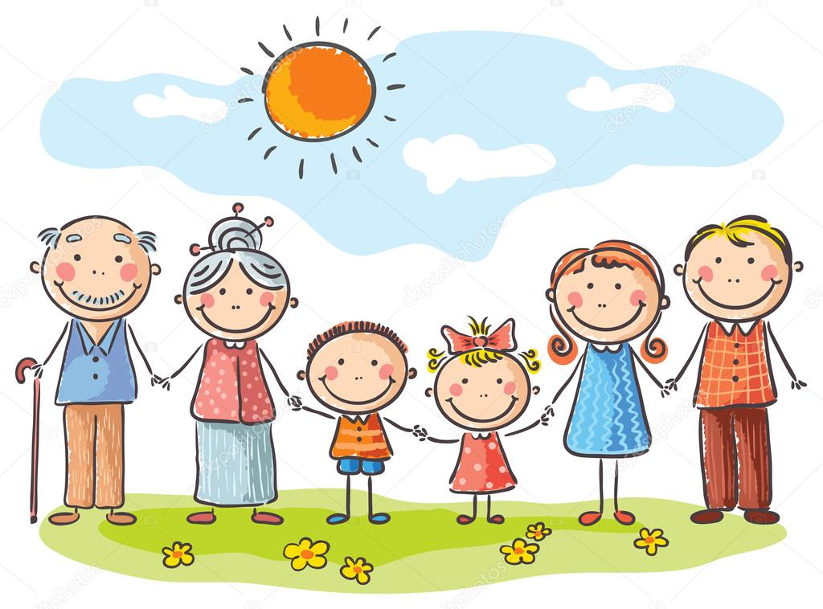
Оборудование и материалы: рисунок с изображением семьи; образец аппликации; бумажные заготовки геометрических фигур (круг, прямоугольник, треугольник); ножницы; цветной картон для основы; клей ПВА; кисточки; подставки для кисточки; салфетки; цветные карандаши.

Slide 4
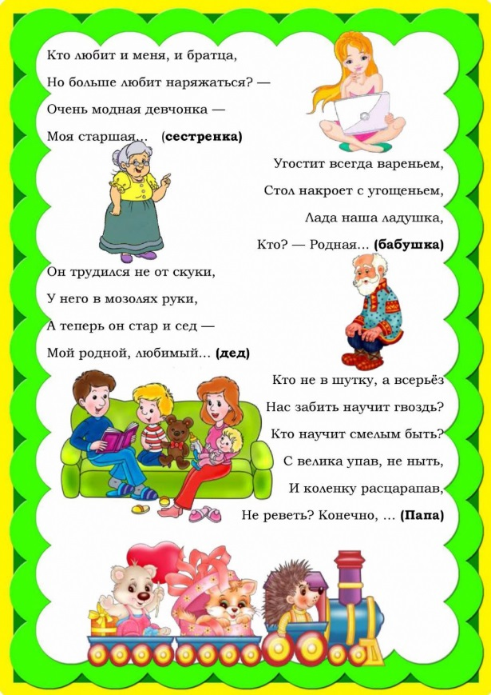

Slide 5
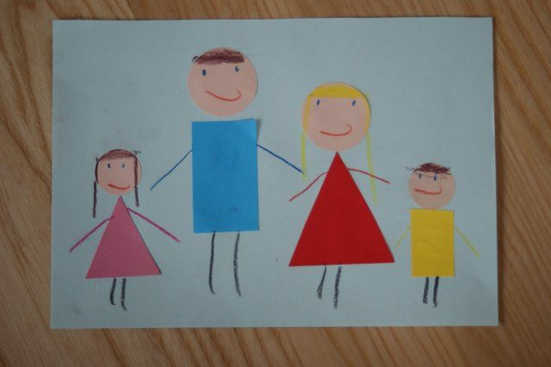
Дополняя аппликацию с помощью цветных карандашей деталями (глаза, нос, рот, волосы, усы, борода и т. д.).
Рефлексивно-корригирующий момент. Что понравилось сегодня делать? Что было самым интересным? Что было самым трудным? Фото отчёт аппликации.

